Slide 1
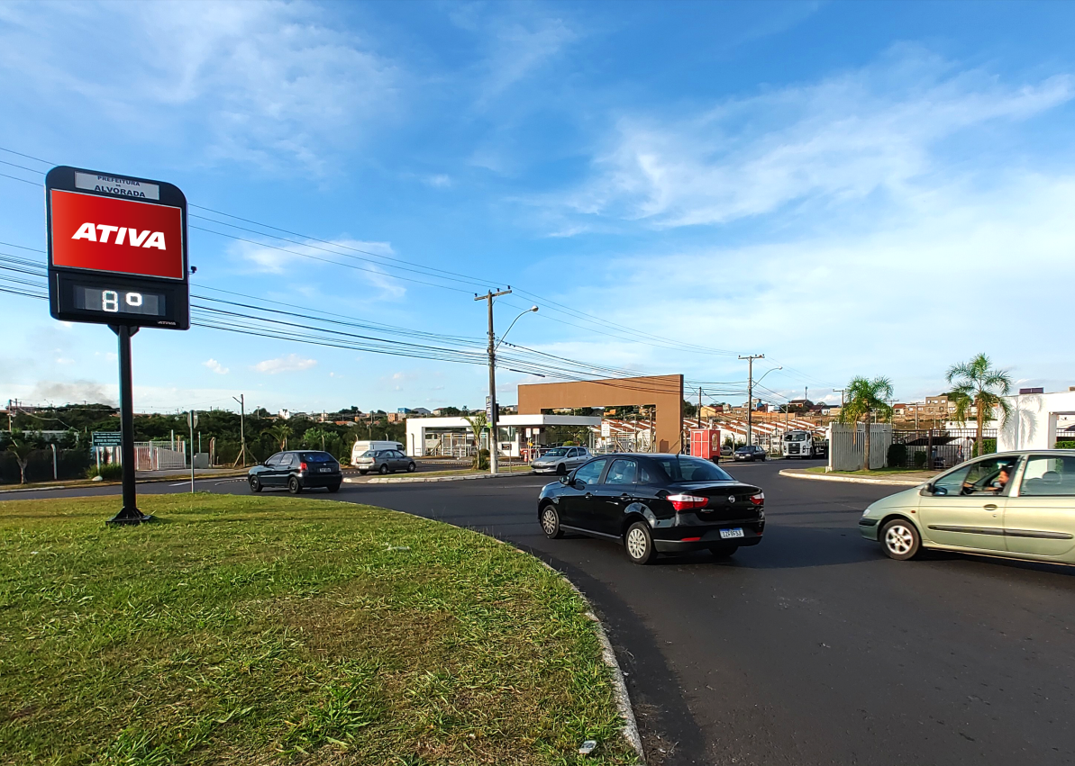
MUB – RELÓGIO
Alvorada/RS
Av. Terra Nova, 601
Rótula Condomínio Moradas Club
Bairro: Jardim Algarve
Sentido: Duplo
Formato: 1,65 x 1,15m
REFERÊNCIAS
Rota para a Estrada Caminho do Meio
Rota para o bairro Porto Verde
Código do ponto
018870

